Slide 1
«Литературная Сибирь» в школе-уроки нравственности, уроки становления личности
Автор: Губанова Татьяна Анатольевна, учитель русского языка и литературы
МБОУ г. Иркутска СОШ №10 имени П.А.Пономарёва

Slide 2
«Поля Родины, ее язык, ее предания и жизнь никогда не теряют непостижимой власти над сердцем человека. Они помогают ему возгореться искрами любви к Отечеству».
К.Д.Ушинский

Slide 3
Нравственность — это внутренние духовные качества, которыми руководствуется человек; этические нормы; правила поведения, определяемые этими качествами.
Духовность — это свойство души, состоящее в преобладании духовных, нравственных и интеллектуальных интересов над материальными. (Словарь С.И. Ожегова).

Slide 4
Цель выступления: показать, как произведения, вошедшие в программу «Литературная Сибирь» помогают приобщить учащихся к литературному наследию Сибири; пробуждают и углубляют чувства уважения к сибирской земле, её прошлому и настоящему, к людям её населяющим.

Slide 5
Задачи курса:
донести до учащихся нравственную силу великих писателей, их поразительную способность влиять на людей, их верность родной природе, их умение показать «Общечеловеческое в человеке»;
силой литературного слова помочь детям стать добрее в помыслах и поступках, помешать торжеству зла, сберечь живую душу ребенка;
способствовать развитию у учащихся навыков анализа текста, построения самостоятельного мотивированного высказывания;
создать ситуацию успеха при выполнении творческих работ на уроках литературы;
способствовать развитию творческих способностей учащихся, ориентированных на современные формы обучения.

Slide 6
Г. Михасенко «Земленыр или каскад приключений»
сказка учит нас верить в себя и свои силы, преодолевать трудности, воспитывать в себе силу духа и смелость;
учит совершать добрые поступки;
учит тому, чтобы человек принимал верное решение в сложной жизненной ситуации и умел смотреть на себя со стороны;
надо быть внимательным к другим людям, и тогда они будут также внимательны к тебе.

Slide 7
Л. Кокоулин «Затёски к дому своему»

Slide 8
Простой вопрос: Как зовут главных героев повести?
Уточняющие вопросы: Если я правильно поняла, то события, описываемые автором, происходят в прибайкальской тайге? Чем занимаются герои?
Интерпретационный: Почему Анисим рассказывает сыну о деде, о гражданской войне?
Творческий вопрос: Придумай, как будет развиваться сюжет в повести после возвращения Анисима и Гриши домой.
Практические вопросы: Какую роль для Гришки играют слова Анисима: «Если у человека вырвать веру, делай с ним, что хошь. Я верю в Бога, и лучшее, что есть в человеке тоже божественное»? «Надо передать сыну, он слушатель хороший».
Оценочные вопросы: Какой вывод сделали вы для себя? Что поняли? Чему научились вы у главных героев?

Slide 9
«Затёски» - заповеди
«На такую красоту с усердием молись, сын». «В лесу человек испытывает единение со всем миром».
«Работай, сынок, всегда с душой, сердцем, и самому будет благостно».
«Красоту надо создавать в себе, тогда она и вокруг нас появится». «Если у человека нет внутренней красоты, то и другой не может быть».
«Бери у природы ровно столько, сколько тебе нужно для жизни».
«Помни о тех, кто рядом с тобой, кто придёт после тебя».

Slide 10
Ключевые слова
Отец, мать, сын.
Дом Край Страна Родина

Slide 11
«Затёски» -заповеди
«Люби свою родину и передай эту любовь своим детям»
«Почитай отца и мать своих»
«Относись к другому так, как хочешь, чтобы относились к тебе»; «Уважай мнение другого, пусть даже младшего».
«Что в человека заложишь, то и возьмёшь»

Slide 12
Какие доверительные разговоры ведут с вами родители?
«Мои родители приходят уставшими с работы и не могут помочь мне решить какую-нибудь проблему. Они говорят, чтобы я подошёл попозже».
«Иногда родители обещают выполнить что-то, но у них это не получается».
«Папа после работы смотрит телевизор, а мама «сидит» в телефоне».
«Я с родителями обсуждаю прочитанные книги. После театра я рассказываю им, как играли актёры и делюсь впечатлениями».
«Мы с папой играем в шашки, и он учит меня, как надо вести себя в школе».
«Мы всей семьёй ездим в походы, на сплавы по Иркуту, а зимой на турбазе катаемся на лыжах».

Slide 13
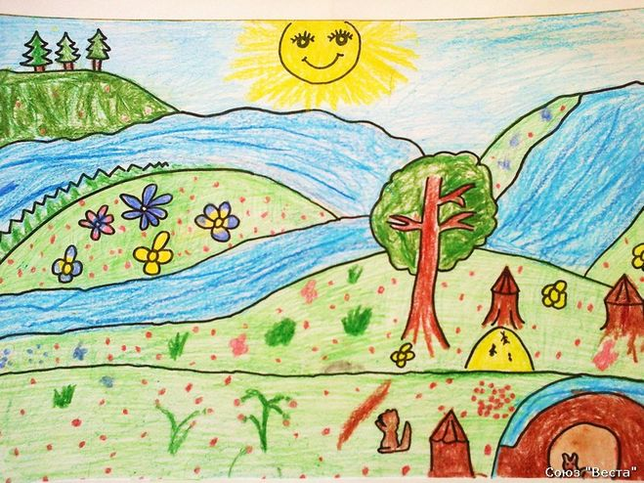
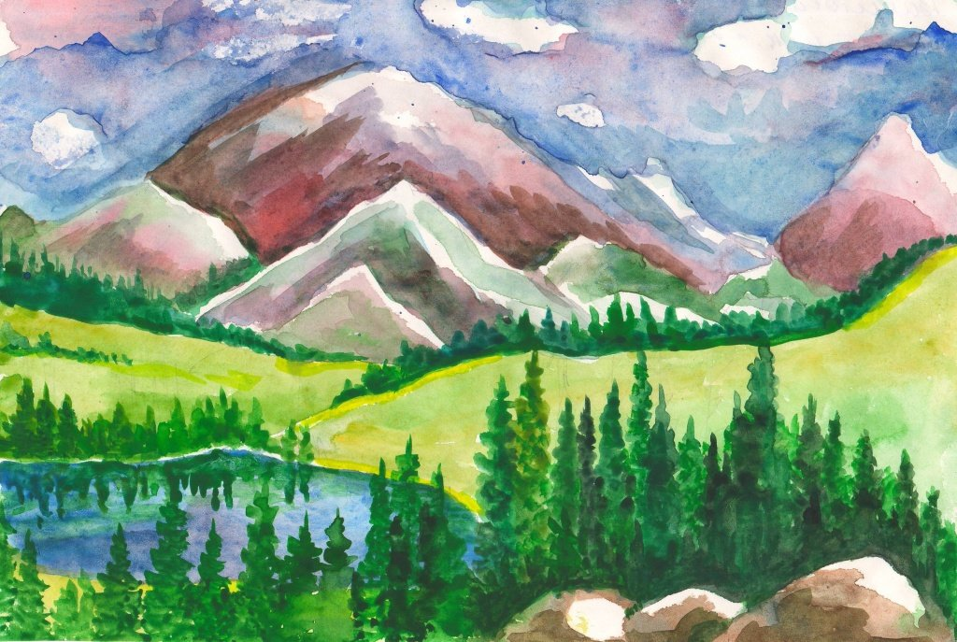
«Люби свою Родину и передай эту любовь своим детям»

Slide 14
«Что в человека заложишь, то и возьмёшь».

Slide 15
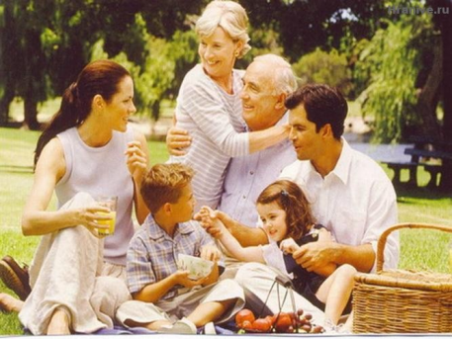
«Почитай отца и мать своих»

Slide 16
Памятки - заповеди
Анисим | Школьники
«Почитай отца и мать своих» | Уважай родителей, люби их, доверяй, помогай, слушайся, делай то, что их порадует, не делай то, что их огорчит Мы должны заботиться о родителях. Они дали нам жизнь, поэтому мы во всём должны помогать им.
«Работай, сынок, всегда с душой, сердцем, и самому будет благостно» | Трудись с усердием, чтобы самому было приятно увидеть результаты своего труда.

Slide 17
Анисим | Школьники
«Красоту надо создавать в себе, тогда она и вокруг нас появится». «Если у человека нет внутренней красоты, то и другой не может быть». | Если взялся за какое-то дело, выполни его добросовестно, чтобы было красиво.
«Что в человека заложишь, то и возьмёшь». | Воспитай в ребёнке положительные качества: доброту, уважение, любовь, милосердие, отзывчивость, патриотизм.
«Относись к другому так, как хочешь, чтобы относились к тебе»; «Уважай мнение другого, пусть даже младшего» | Уважай других людей, их мнение, и тогда уважать будут тебя.

Slide 18
Анисим | Школьники
Бери у природы ровно столько, сколько тебе нужно для жизни» «Помни о тех, кто рядом с тобой, кто придёт после тебя» | Бережно относись к природе, не бери лишнего. Не вырубай деревья. Не рви цветы.
«Люби свою родину и передай эту любовь своим детям» | Люби свой дом, свой край, сою Родину. Защищай от врагов.
«На такую красоту с усердием молись, сын». «В лесу человек испытывает единение со всем миром» | Учись видеть прекрасное в природе, будь внимательным и наблюдательным. Смотри, слушай, чувствуй.

Slide 19
Заповеди Анисима | Пословицы и поговорки
«Почитай отца и мать своих» | «На свете всё найдёшь, кроме отца и матери» «К старшему прислушивающийся в делах преуспеет» «Будешь почитать отца и мать, узнаешь почёт от своего сына» «Если не уважать родителей, то и тебя никто уважать не будет»

Slide 20
Заповеди Анисима | Пословицы и поговорки
«Работай, сынок, всегда с душой, сердцем и самому будет благостно» | «Без хорошего труда нет плода» «Всякое уменье трудом делается» «На работу с радостью, а с работы с гордостью» «Кто любит труд, того люди чтут» «Маленькое дело лучше большого безделья» «Была бы охота, заладится всякая работа» «Делал наспех, сделал насмех»

Slide 21
Заповеди Анисима | Пословицы и поговорки
«Люби свою Родину и передай эту любовь своим детям» | «Своя земля и в горсти мила» «Родной край – сердцу рай» «Глупа та птица, которой гнездо свое не мило» «Каждому свой край сладок» «Без любви к человеку нет любви к Родине» «К Родине любовь у семейного очага рождается» «Только тому почёт будет, кто Родину не словом, а делом любит»

Slide 22
Литература
Володина Л. О. Духовно - нравственные ценности воспитания в русской семье / Ж. Педагогика. – 2011. – № 4.
Данилюк А. Я. Концепция духовно - нравственного развития и воспитания личности гражданина России. – М.: Просвещение. – 2011.
Дубовец С. Н. Воспитание духовности /Ж. Педагогика [Электронный ресурс]: https://studme.org/303112/pedagogika/vospitanie_duhovnosti
Духовно-нравственное воспитание и гражданское воспитание в школе: Особенности и соотношение в учебно-воспитательном процессе / Ж. Воспитание школьников. – № 2 – 2012.
Лихачёв Д. С. Письма о добром и прекрасном [Электронный ресурс]: https://www.e-reading.club/book.php?book=34608
Кокоулин Л.Л. «Затёски к дому своему»
Ожегов С. И. Толковый словарь русского языка. – М.: Просвещение. – 1989.

